Slide 1
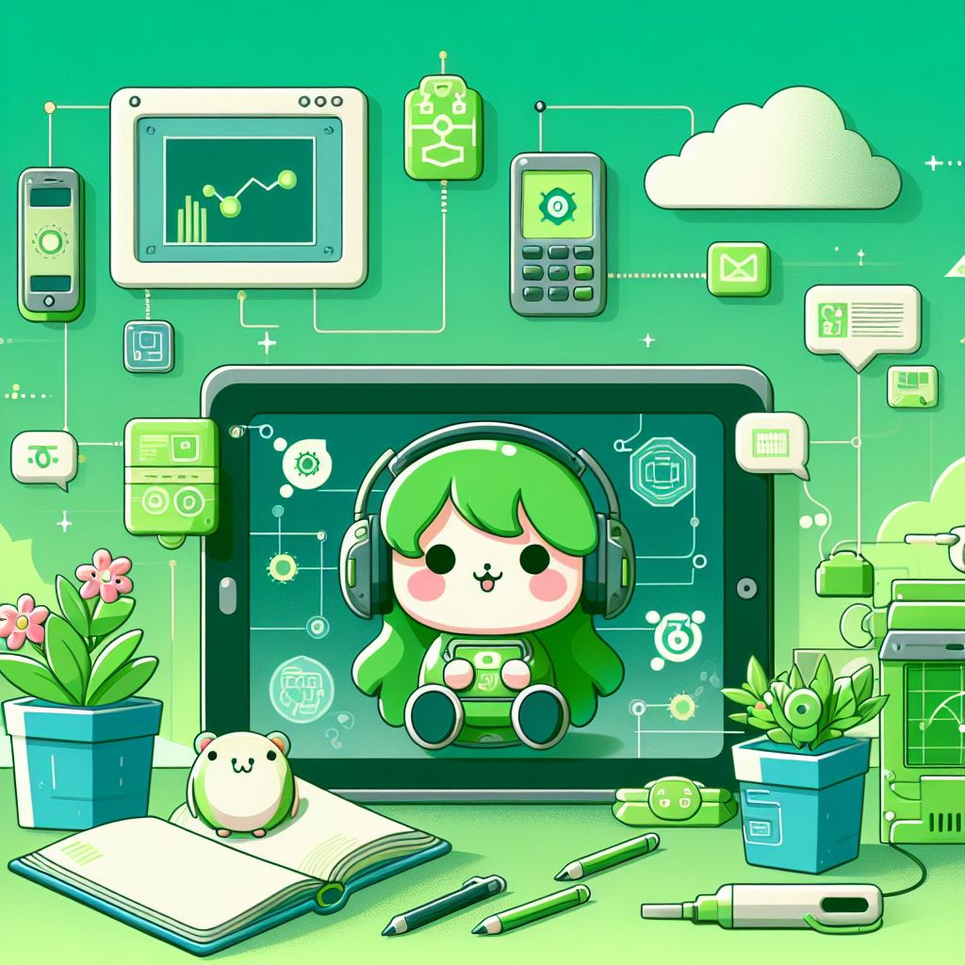
-Ứng dụng topdown là ứng dụng được chia nhỏ nhiều chức năng.
-Cách áp dụng topdown vào bài tập:sử dụng phương pháp lập trình hướng đối tượng.
-Cách học nhanh là :tập trung và sử dụng AI để có thể học nhanh hơn.
-Thông minh là người có khả năng hiểu nhanh và giải quyết vấn đề tốt.
-Áp dụng vào công việc hằng ngày khi mà để giải quyết 1 vấn đề nào người khác đã giải quyết rất tối ưu rồi thì mình chỉ cần làm theo và hiểu thôi.

